Slide 1
Tiết 42: KHÁI NIỆM HAI TAM GIÁC ĐỒNG DẠNG
GV: Đinh Thanh Chà
Trường THCS Long Biên

Slide 2

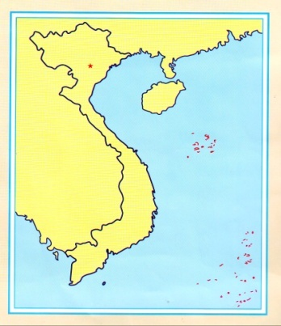
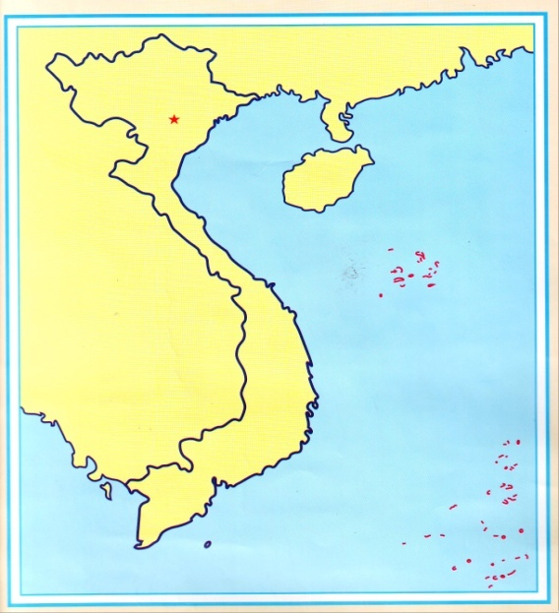
C'
A'
B'
H2
H4
H6
C
A
B
H1
H3
H5

Slide 3
1. Định nghĩa
?1
Cho ∆ABC và ∆A’B’C’ .
A
B’
2
4
5
3
A’
B
C
2,5
6
C’
Nhìn vào hình vẽ hãy viết các cặp góc bằng nhau?

Slide 4







?1
Cho ∆ABC và ∆A’B’C’ .
A
B’
2
4
5
3
A’
B
C
2,5
6
C’
$\hat{A′}=\hat{A}$ ;
$\hat{B′}=\hat{B}$ ;
$\hat{C′}=\hat{C}$ ;
Nhìn vào hình vẽ hãy viết các cặp góc bằng nhau?
(1)
$\frac{A^{′}B^{′}}{AB}$ = $\frac{2}{4}=\frac{1}{2} ;$
$\frac{B^{′}C^{′}}{BC}$ = $\frac{3}{6}=\frac{1}{2}$ ;
$\frac{C^{′}A^{′}}{CA}$ = $\frac{2,5}{5}=\frac{1}{2}$
Tính cáctỉsố$\frac{A^{′}B^{′}}{AB}; \frac{B^{′}C^{′}}{BC}; \frac{C^{′}A^{′}}{CA}$ rồi so sánhcáctỉsốđó?
=>$\frac{A^{′}B^{′}}{AB}$ = $\frac{B^{′}C^{′}}{BC}=\frac{C^{′}A^{′}}{CA} (=\frac{1}{2} )$
(2)
Ta nói
∆A’B’C’ đồng dạng với ∆ABC

Slide 5





Định nghĩa:
∆A’B’C’ gọi là đồng dạng với ∆ABC nếu:
$∗ \hat{A′}=\hat{A}$ ;
$\hat{B′}=\hat{B}$ ;
$\hat{C′}=\hat{C}$ ;
* $\frac{A^{′}B^{′}}{AB}$ = $\frac{B^{′}C^{′}}{BC}=\frac{C^{′}A^{′}}{CA}$
Kí hiệu: ∆A’B’C’ ∽∆ABC
(hoặc ∆B’ A’C’ ∽∆BAC;… )
Tỉ số các cạnh tương ứng $\frac{A^{′}B^{′}}{AB}$ = $\frac{B^{′}C^{′}}{BC}=\frac{C^{′}A^{′}}{CA}=k$ gọi là tỉ số đồng dạng.
?
c
$$\frac{1}{2}$$
?1
Trong ta có ∆A’B’C’∽∆ABC với tỉ số đồng dạng là k =

Slide 6



Ta có bảng so sánh:
A’
A
B’
C’
B
C
ΔA’B’C’ = ΔABC
ΔA’B’C’ ΔABC
S
$\hat{A′}=\hat{A}$; $\hat{B′}=\hat{B}$; $\hat{C′}= \hat{C}$;
$\hat{A′}=\hat{A}$; $\hat{B′}=\hat{B}$; $\hat{C′}=\hat{C}$;
A’B’ = AB
B’C’ = BC
C’ A’ = CA
và
và $\frac{A^{′}B^{′}}{AB}$ = $\frac{B^{′}C^{′}}{BC}=\frac{C^{′}A^{′}}{CA}$
= 1

Slide 7



2. Tính chất:
1) Nếu ΔA’B’C’ = ΔABC thì ∆A’B’C’ ∽∆ABC. Tỉ số đồng dạng là 1.
Tính chất 1: Mỗi tam giác đồng dạng với chính nó.
2) Nếu ∆A’B’C’ ∽∆ABC theo tỉ số k thì ∆ABC∽∆A’B’C’ theo tỉ số nào?
$\frac{AB}{A^{′}B^{′}}$ =
$$\frac{1}{k}$$
$\frac{A^{′}B^{′}}{AB}$ = k
?
Ví dụ: Trong ?1, ta có ∆A’B’C’ ∽∆ABC theo tỉ sốlà$\frac{1}{2}$
=>∆ABC ∽∆A’B’C’ theo tỉ sốlà$2$

Slide 8
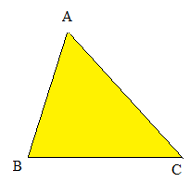
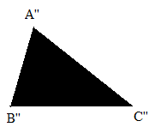
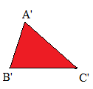
* Tính chất:
1) Mỗi tam giác đồng dạng với chính nó. Tỉ số đồng dạng là 1.
2) Nếu ∆A’B’C’ ∽∆ABC theo tỉ số k thì∆ABC∽∆A’B’C’theo tỉ số $\frac{1}{k}$
3) Nếu ∆A’B’C’ ∽∆A’’B’’C’’ và ∆A’’B’’C’’ ∽ ∆ABC thì ∆A’B’C’∽∆ABC
,

Slide 9
Bài tập củng cố 1.
Trong hai mệnh đề sau đây, mệnh đề nào đúng? Mệnh đề nào sai?
a) Hai tam giác bằng nhau thì đồng dạng với nhau.
b) Hai tam giác đồng dạng với nhau thì bằng nhau.
(Đúng)
(Sai)

Slide 10





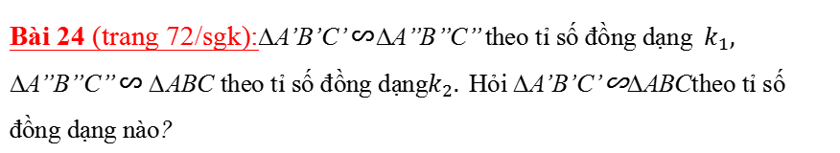
Bài 24 (trang 72/sgk):∆A’B’C’ ∽∆A’’B’’C’’ theo tỉ số đồng dạng $k_{1},$
∆A’’B’’C’’ ∽ ∆ABC theo tỉ số đồng dạng$k_{2}.$Hỏi ∆A’B’C’∽∆ABCtheo tỉ số đồng dạng nào?
Bài tập củng cố 2:
Gợi ý:$\frac{A^{′}B^{′}}{AB}$ = $?$
Giải:
=>$\frac{A^{′}B^{′}}{A^{′′}B^{′′}}$ = $k_{1}$
(1)
Ta có: ∆A’B’C’ ∽∆A’’B’’C’’ theo tỉ số đồng dạng $k_{1}$
=>$\frac{A^{′′}B^{′′}}{AB}$ = $k_{2}$
(2)
Ta có: ∆A’’B’’C’’ ∽∆ABC theo tỉ số đồng dạng $k_{2}$
$\frac{A^{′}B^{′}}{A^{′′}B^{′′}}.\frac{A^{′′}B^{′′}}{AB}$ = ${ k}_{1}.k_{2}$
=>$\frac{A^{′}B^{′}}{AB}$ = ${ k}_{1}k_{2}$
Từ (1) và (2) ta có:
Vậy, ∆A’B’C’ ∽∆ABC theo tỉ số đồng dạng là ${ k}_{1}k_{2}$

Slide 11
3.Định lí:
Nếu một đường thẳng cắt hai cạnh của tam giác và song song với cạnh còn lại thì nó tạo thành một tam giác mới đồng dạng với tam giác đã cho.
A
∆ABC
GT
MN//BC (M∊AB; N ∊AC)
M
N
a
KL
∆AMN ∽∆ABC
B
C

Slide 12
Chú ý:
Định lí cũng đúng cho trường hợp đường thẳng a cắt phần kéo dài hai cạnh của tam giác và song song với cạnh còn lại.
N
M
a
A
A
B
C
a
M
N
B
C
Hình b
Hình a

Slide 13
0 : 00
0 : 01
0 : 02
0 : 03
0 : 04
0 : 05
0 : 06
0 : 07
0 : 08
0 : 09
0 : 10
0 : 11
0 : 12
0 : 13
0 : 14
0 : 15
? Chọn đáp án đúng:
A
Cho ∆ ABC cã MN // AC ta cã:
M
A. ∆ BMN ∆ BCA
B. ∆ ABC ∆ MBN
C. ∆ BMN ∆ ABC
D. ∆ ABC ∆ MNB
s
B
C
s
N
s
∆ABC ∽∆MBN
s

Slide 14
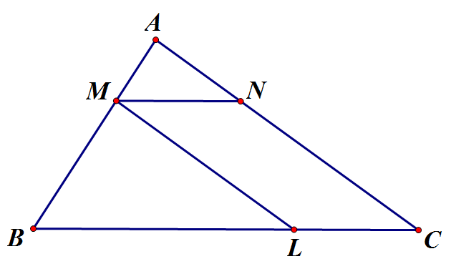
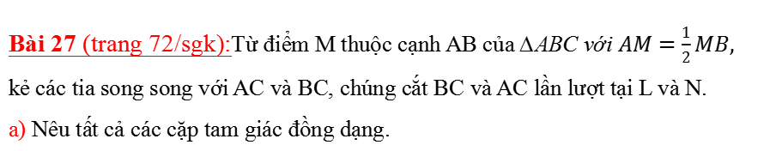
Bài 27 (trang 72/sgk):Từ điểm M thuộc cạnh AB của ∆ABC với $AM=\frac{1}{2}MB,$
kẻ các tia song song với AC và BC, chúng cắt BC và AC lần lượt tại L và N.
a) Nêu tất cả các cặp tam giác đồng dạng.
Bài 1
Hướng dẫn:
- Xét ∆ABC có MN//BC nên:
∆AMN ∽ ∆ABC
(1)
- Xét ∆ABC có ML//AC nên:
∆MBL ∽ ∆ABC
(2)
- Từ (1) và (2) suy ra:
∆AMN ∽ ∆MBL

Slide 15


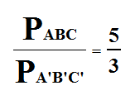

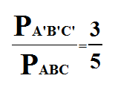
Bài 2: ∆A’B’C’ ∽∆ABC theo tỉ số đồng dạng là k = 3/5. a) Tính tỉ số chu vi của hai tam giác đã cho. b) Cho biết hiệu chu vi của hai tam giác trên là 40dm. Tính chu vi mỗi tam giác
Hướng dẫn
a)
b)
Áp dụng t/c dãy tỉ số bằng nhau
Đáp số: PA’B’C’ = 60dm
PABC = 100dm

Slide 16

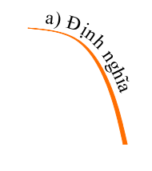


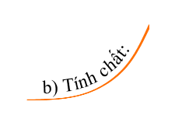


A
M
N
a
B
C

Slide 17
HÖÔÙNG DAÃN VEÀ NHAØ
+ Học thuộc định nghĩa, tính chất, định lí trong bài học.
+ Làm các bài tập 2; 3 phần C và bài 2 phần D trang 63 SHD toán 8 tập 2.
+ Đọc mục “Em có biết” tìm hiểu ‘nhà toán học Ta-let
+ Chuẩn bị bài : Các trường hợp đồng dạng của tam giác. (cả 3 trường hợp)

